Slide 1

GTÜ BİL MUH BİL 496
BIL 496 Final Sunum
Serkan SORMAN
Proje Danışmanı: Murat Şeker
9 Temmuz 2020

Slide 2

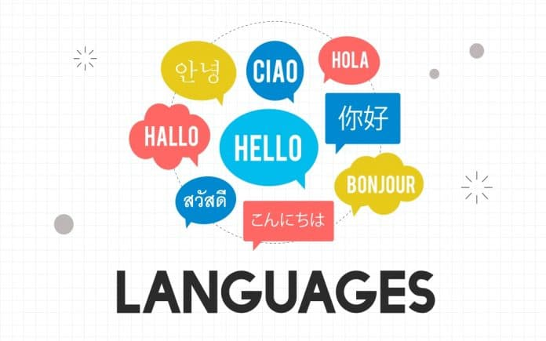
LetsTalk (Foreign Language Speech App)

Slide 3
Proje Tanımı
Farklı dil konuşan iki insanın kolayca iletişim kurmasını sağlayan ve yabancı dillerini geliştirmek isteyen kişilerin erişmek istediği verileri günlük konuşma dilinde sunarak dil gelişimini eğlenceli hale getiren bir Android uygulaması.

Slide 4
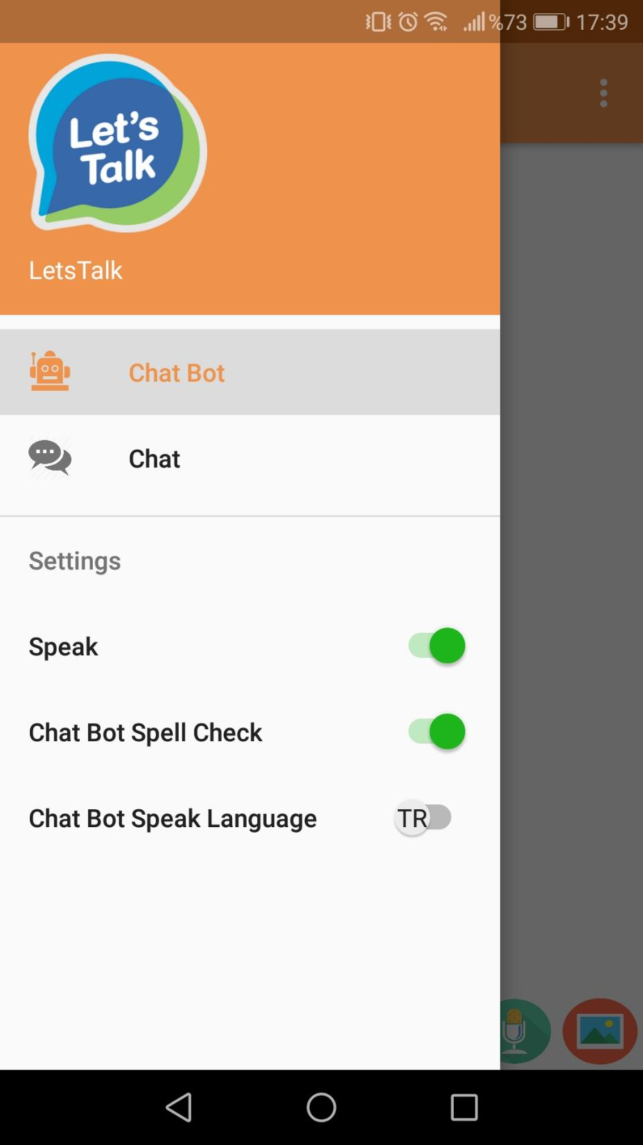
Chat Bot
Kullanıcı, ayarlar menüsünden chat bot için sesli konuşma, yazım yanlışı kontrolü ve konuşma dilini ayarlayabilir.
Chat botun sağladığı özellikler
Sohbet ve anlık sesli – yazılı çeviri
Hava durumu
İnternette metin ve görsel arama
Fıkra Servisi
Görselden yazı tespiti
Yazım yanlışı tespiti ve düzeltilmesi

Slide 5
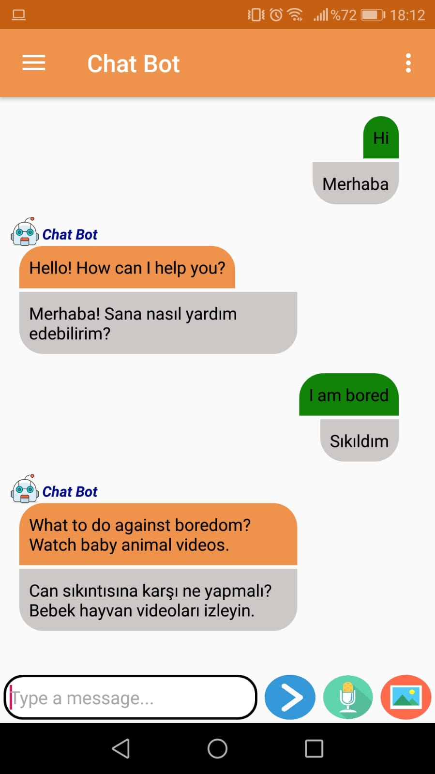
Sohbet ve Anlık Çeviri
Belirli konularda Intentler tanımlanarak ChatBot üzerinden kullanıcıyla günlük konuşma sağlandı. ChatBot ile çift taraflı sesli ve yazılım iletişim eklendi. Karşılıklı olarak anlık çeviri yapıldı.

Slide 6
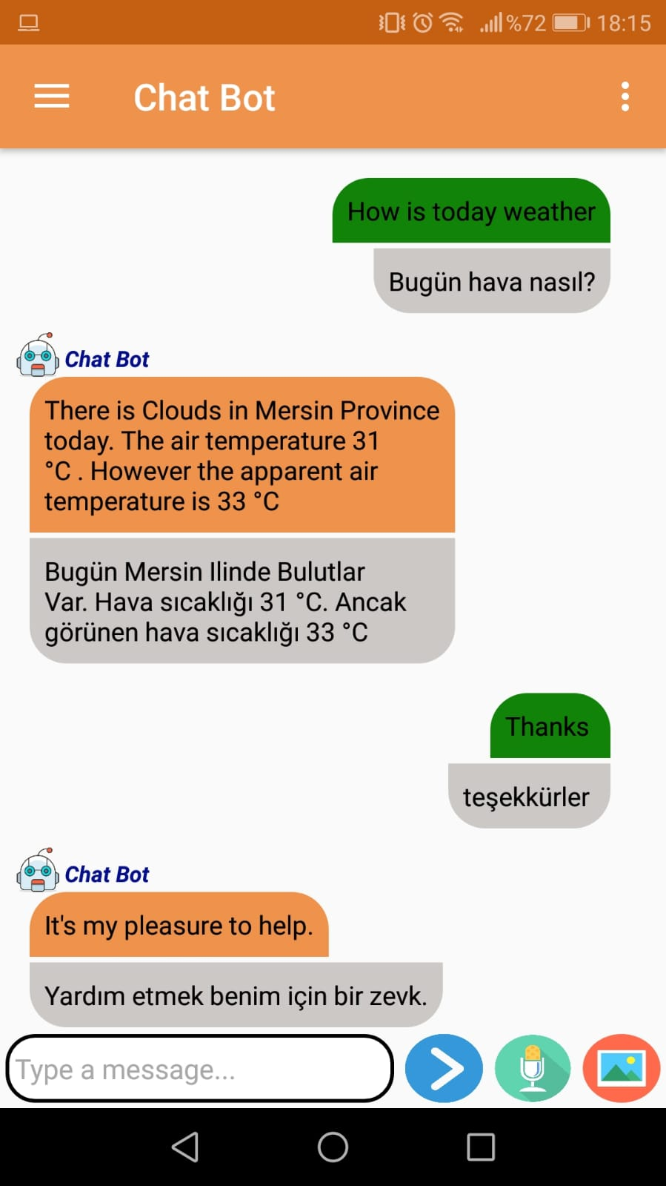
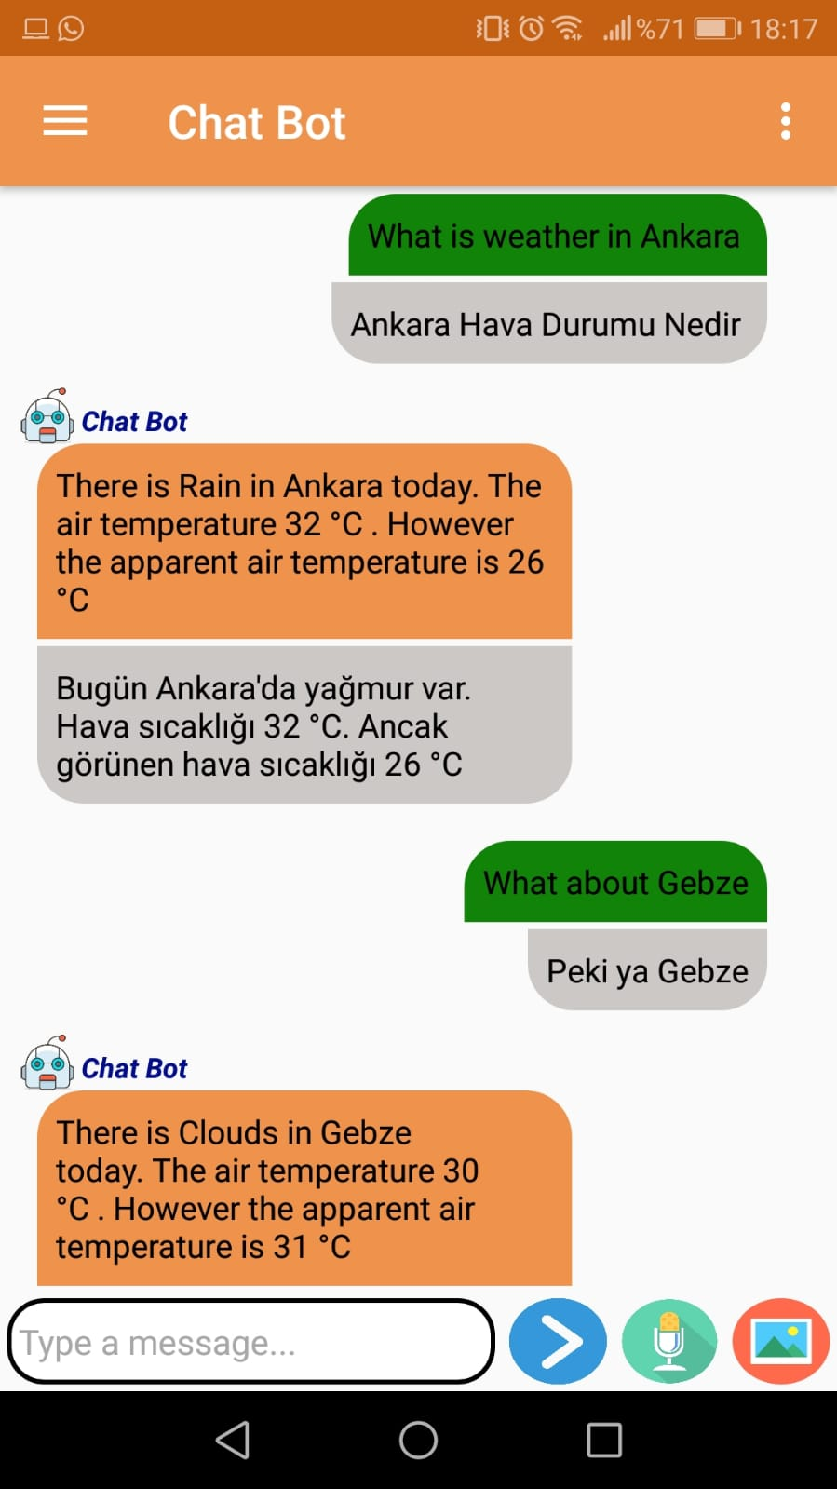
Hava durumu
Kullanıcının hava durumunu sorduğu yere göre o günkü hava durumu bilgileri gösterildi.
Bir yerin hava durumu gösterildikten sonra Context kullanılarak ‘Peki ya İstanbul?’, ‘Ankara nasıl?’ vb. kullanıcı isteklerine de hava durumu bilgileri gösterildi.
Kullanıcının anlık konumu alınarak ‘Dışarısı nasıl?’, ‘Bugün hava nasıl?’ vb. sorulara güncel konum kullanılarak hava durumu bilgileri gösterildi.

Slide 7
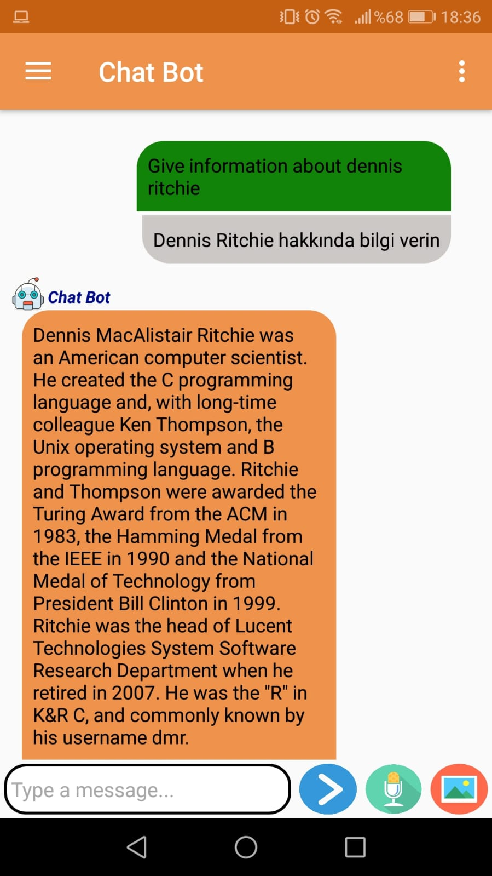
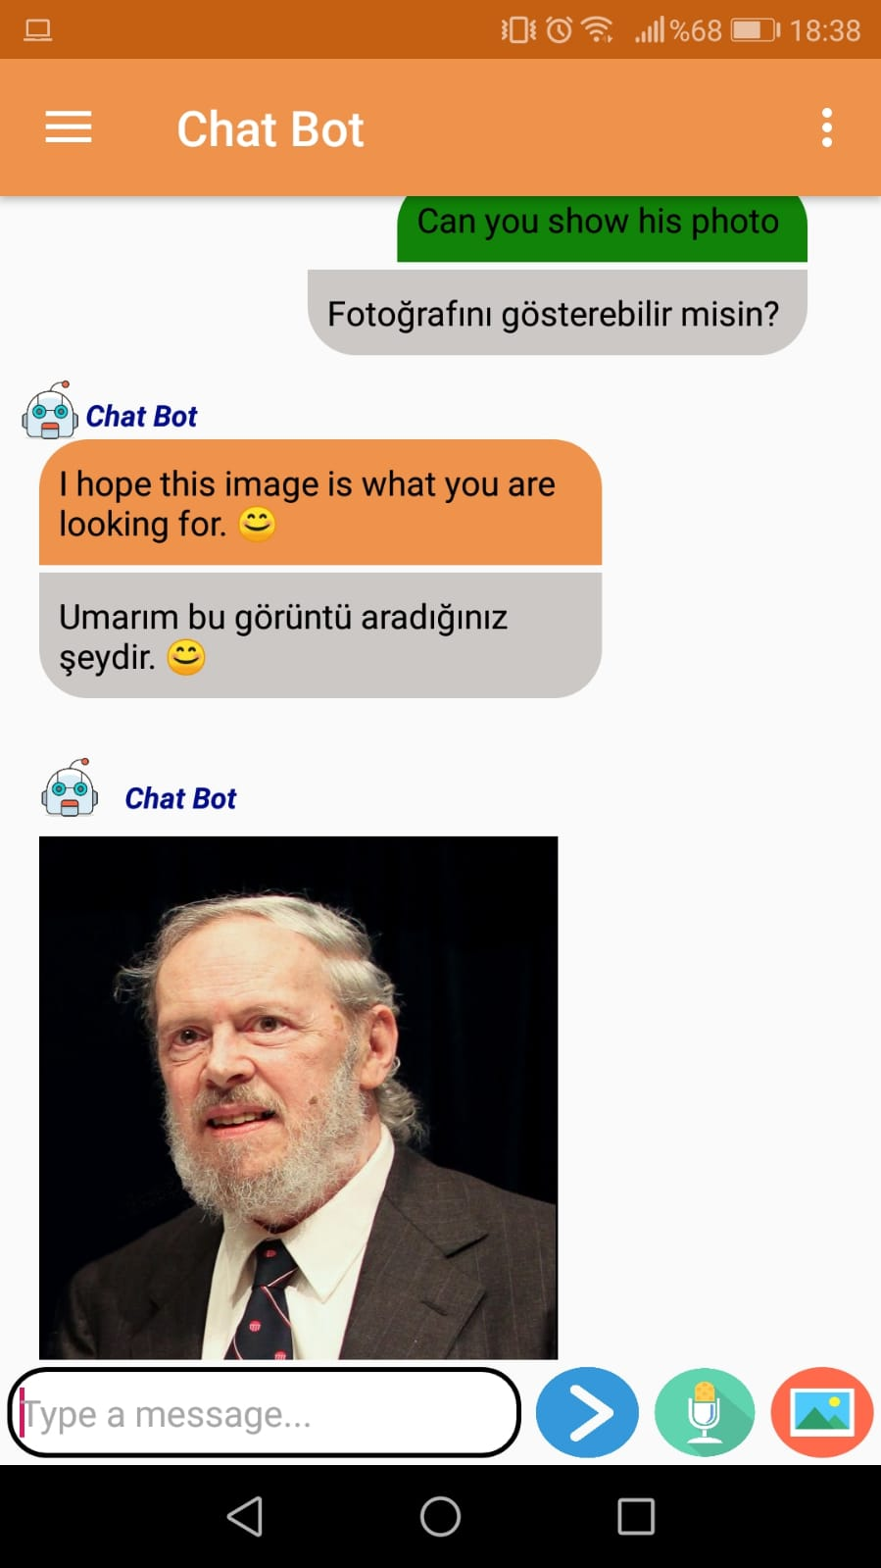
İnternet araması
Kullanıcı sohbet botu üzerinden bir internet araması gerçekleştirebilir ve yazılı, görsel sonuçlara erişebilir.
Cümledeki internet araması amacı tespit edilir ve aranılan sorgu kişi, yer, film, olay, kuruluş vb. olarak gruplandırılarak Microsoft Azure Entity Search servisine iletilir. Elde edilen sonuçlar işlenerek özet açıklama ve görsel sonuç kullanıcıya gösterilir.

Slide 8
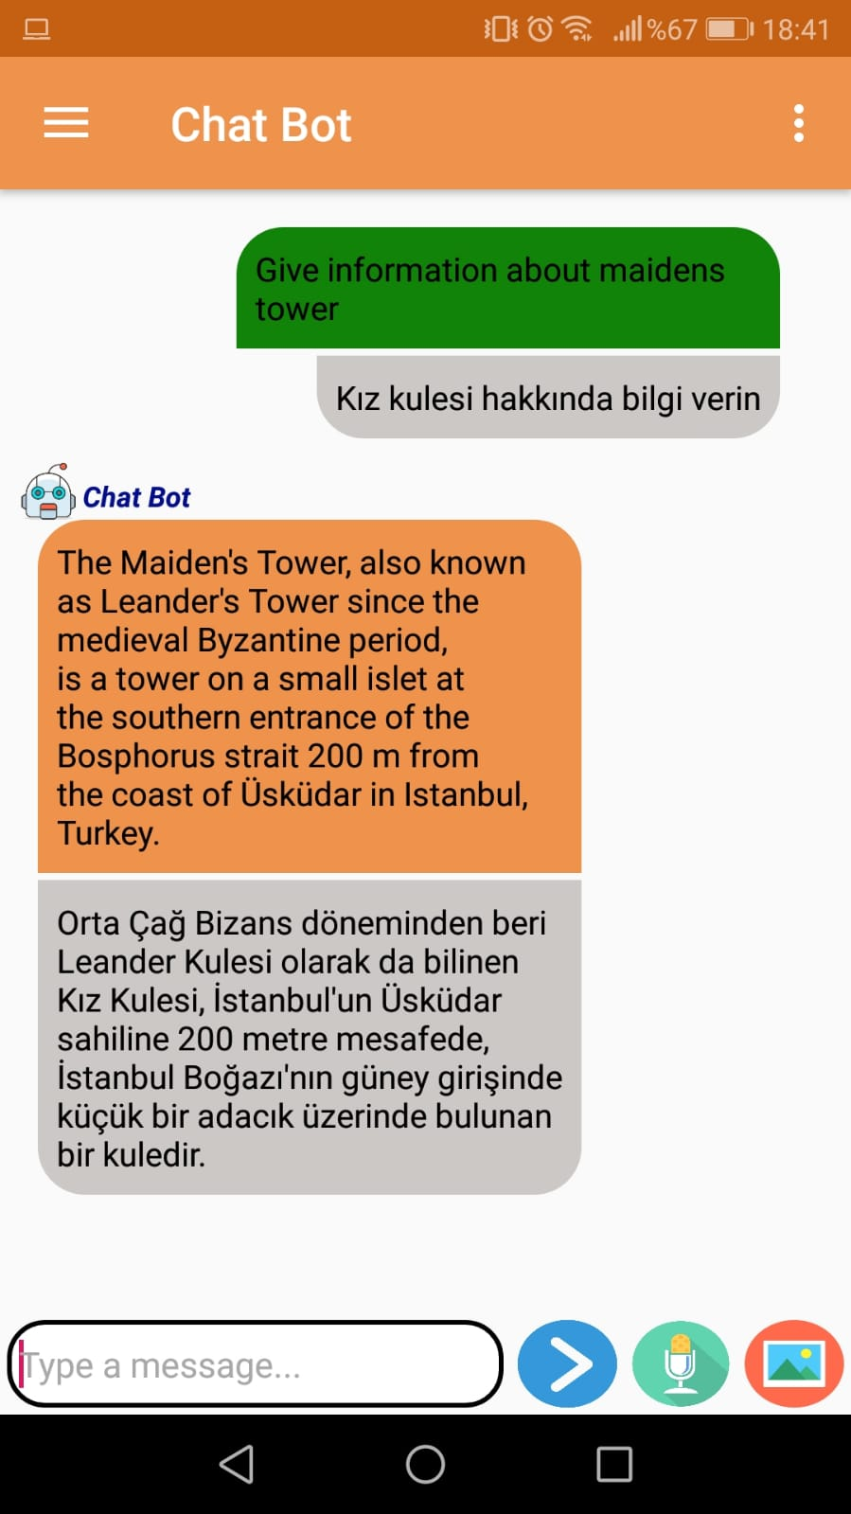
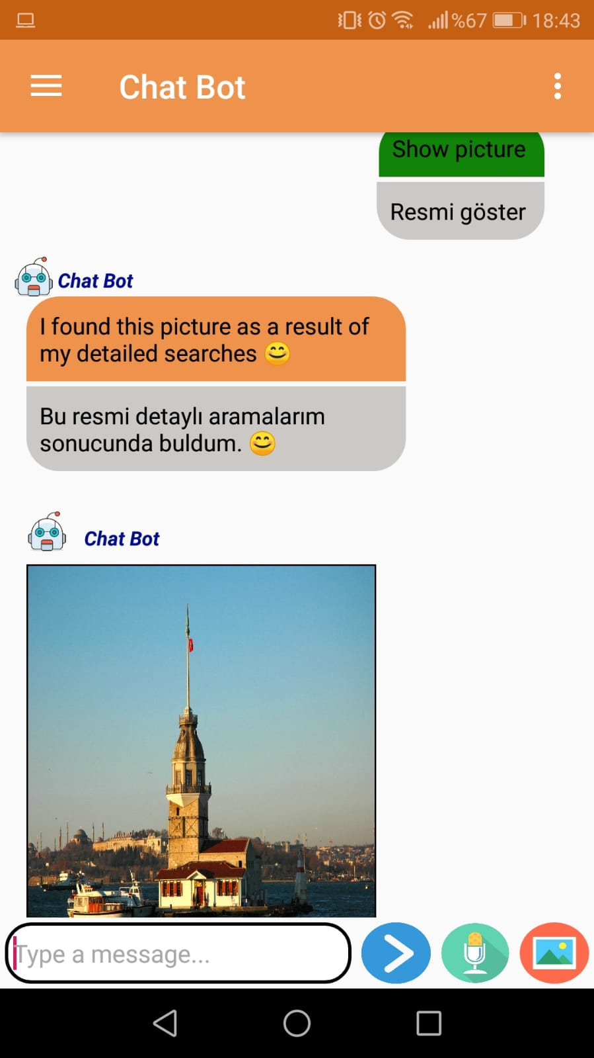
İnternet araması
Hava durumundaki ile benzer şekilde yapılan bir aramanın ardından Contex kullanılarak Arama ile ilgili kelime içermeyen ‘Peki ya Kız kulesi?’ vb istekler de cevaplanır.

Slide 9
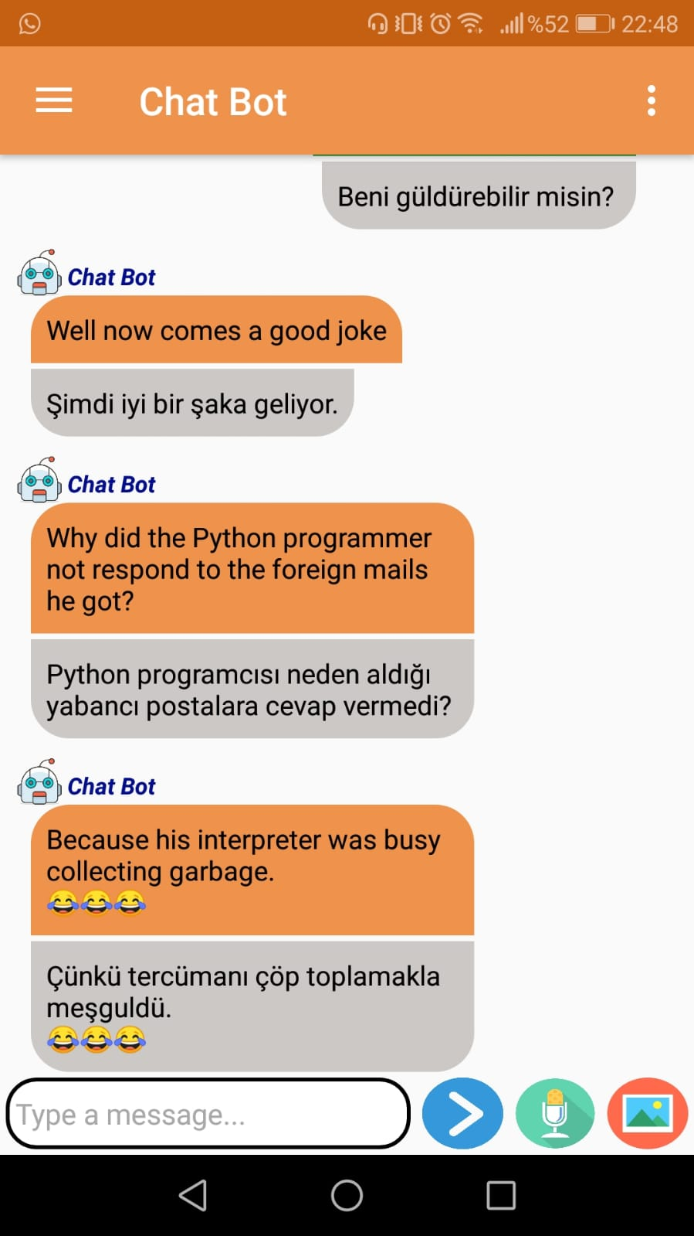
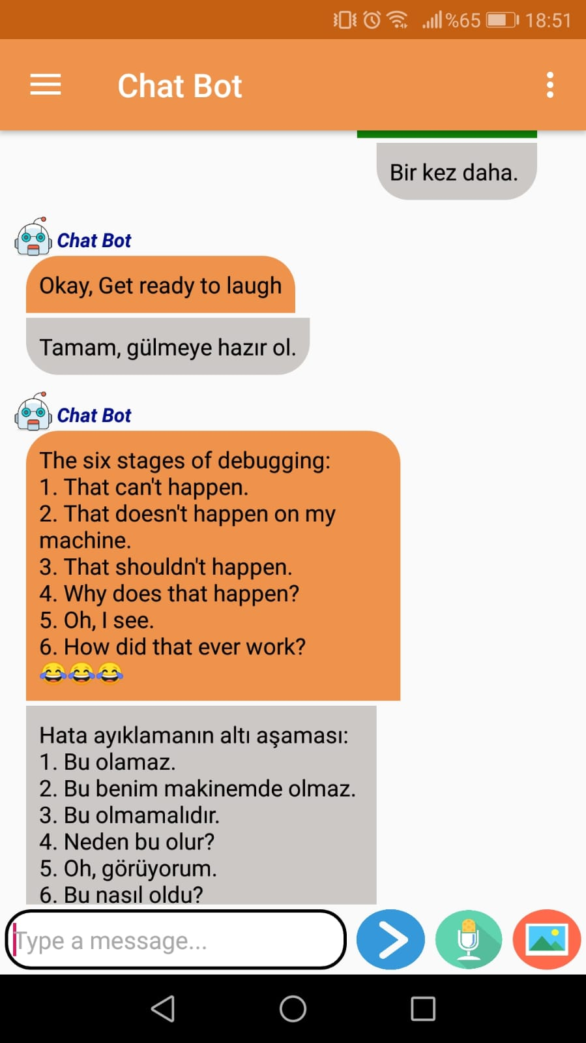
Fıkra Servisi
Kullanıcının mesajında belirttiği olumsuz duygu durumuna göre ya da gülmek veya eğlence konulu mesajlarına karşılık olarak Programlama ile alakalı fıkralar gösteririlir.
Context kullanılarak ‘Bir kez daha’, ‘Başka var mı’ vb isteklere de cevap verilir.

Slide 10
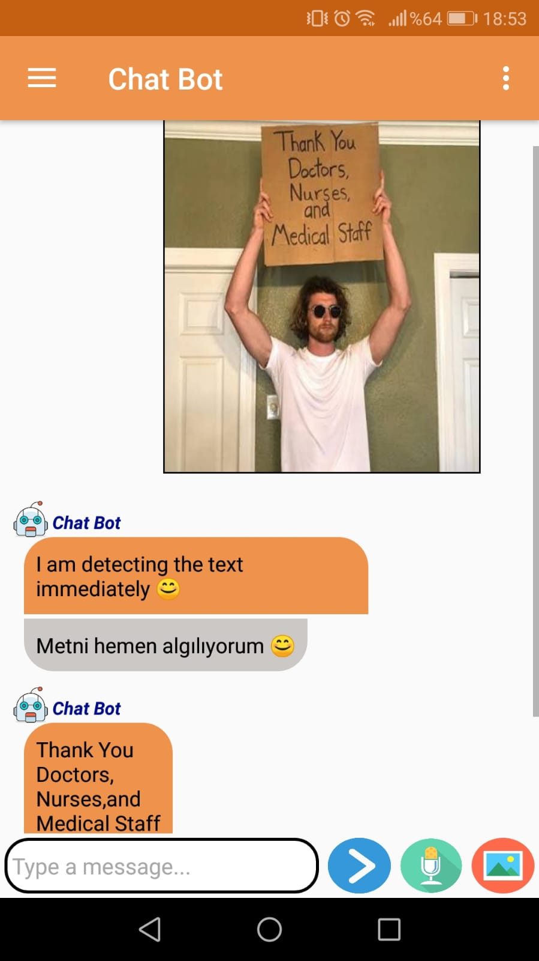
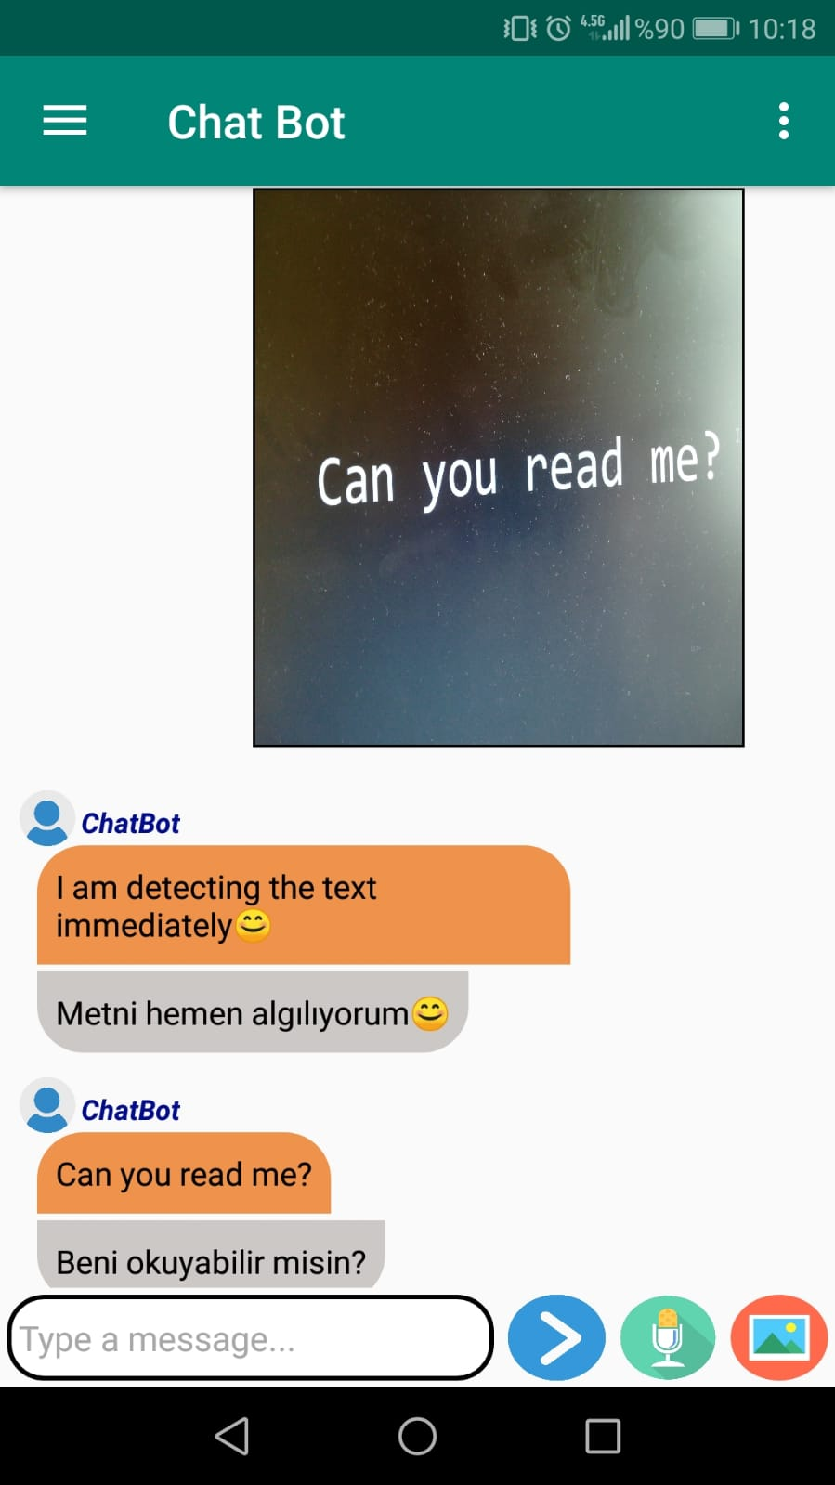
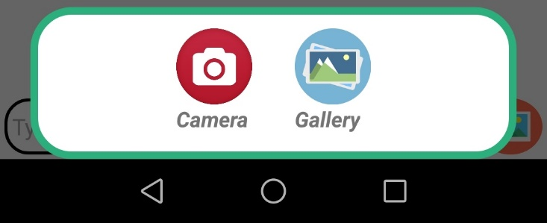
Görselden Yazı Tespiti
FirebaseML Vision kullanılarak kameradan çekilen fotoğraf yada cihazdan seçilen bir görselin üzerindeki metin tespit edilir ve karşı dile sesli ve yazılı olarak çevrilir.

Slide 11
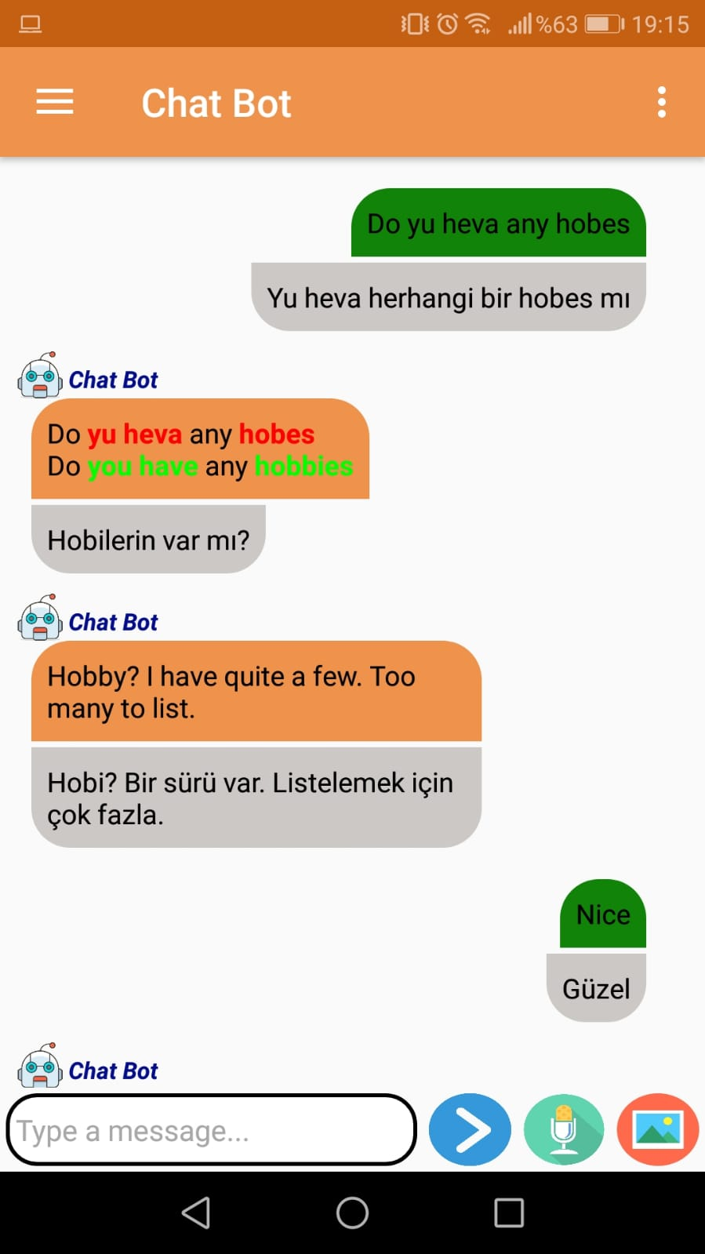
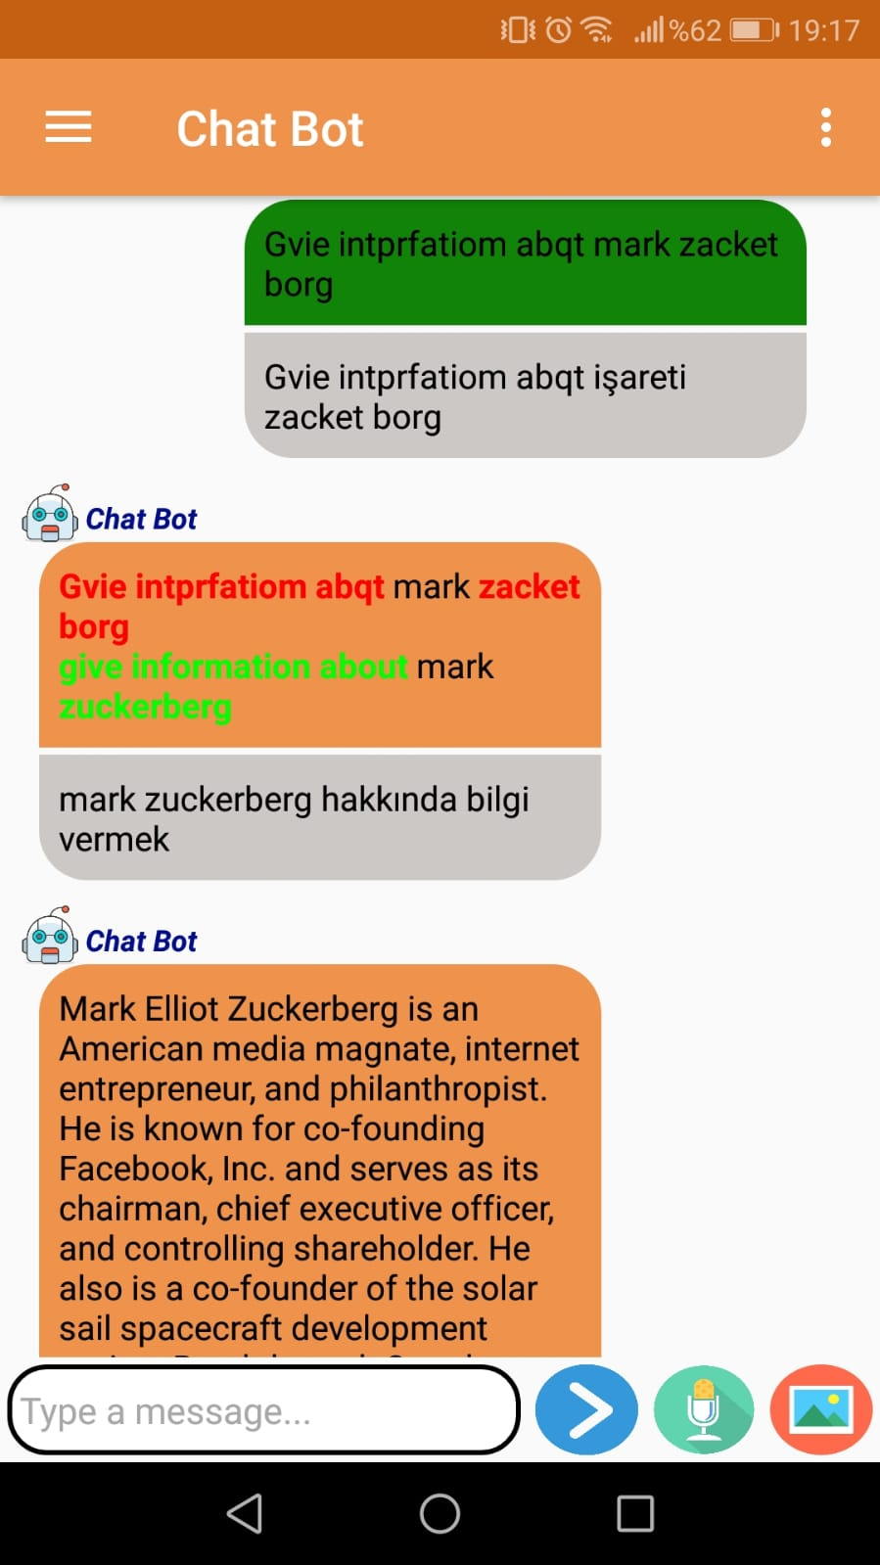
Yazım yanlışı tespiti
Kullanıcının yazdığı mesajlarda yazım yanlışı kontrolü yaparak doğru yazılışı kullanıcıya gösterilir. Tüm servislere gönderilecek işlenen kullanıcı cümleleri önce bu servis üzerinde filtrelenir.

Slide 12
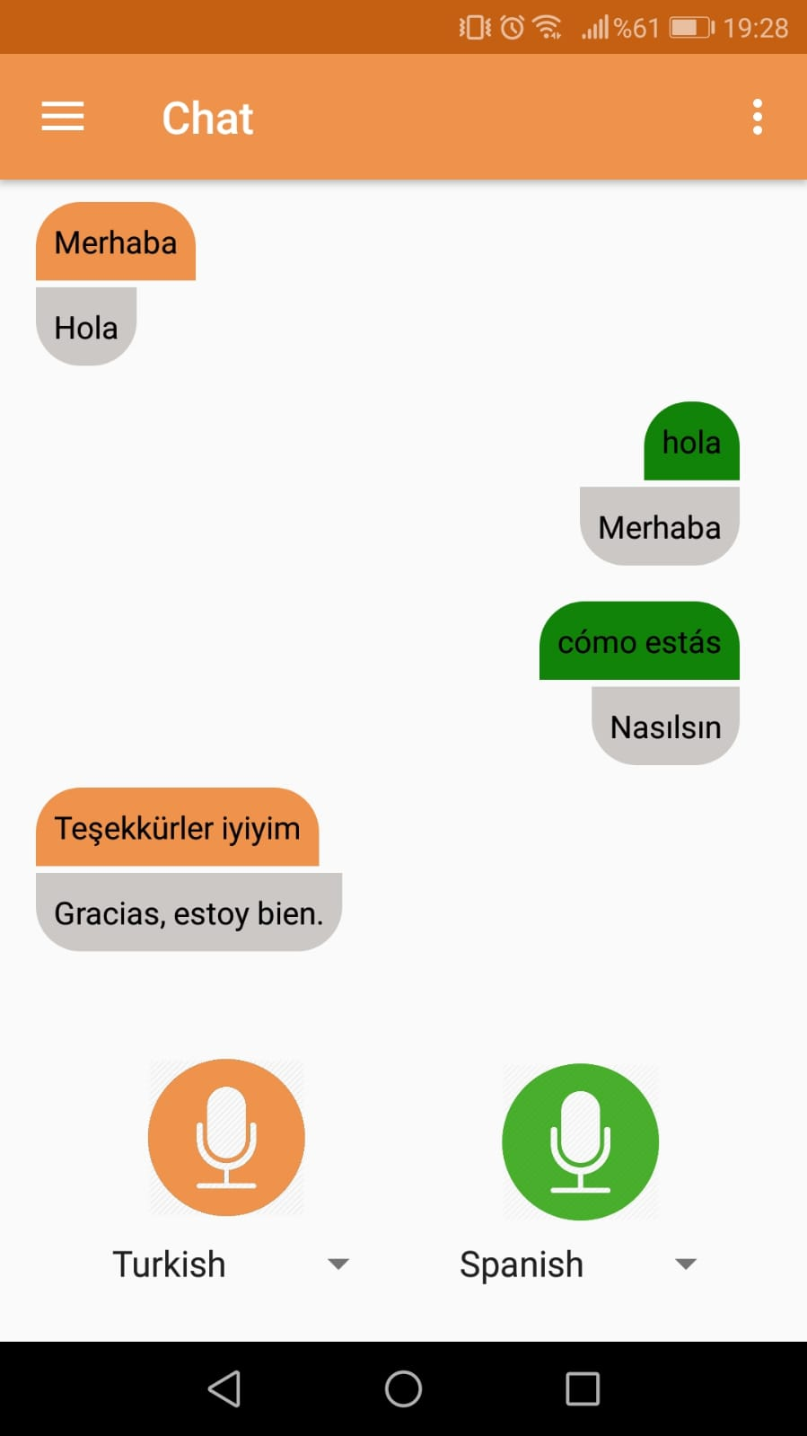
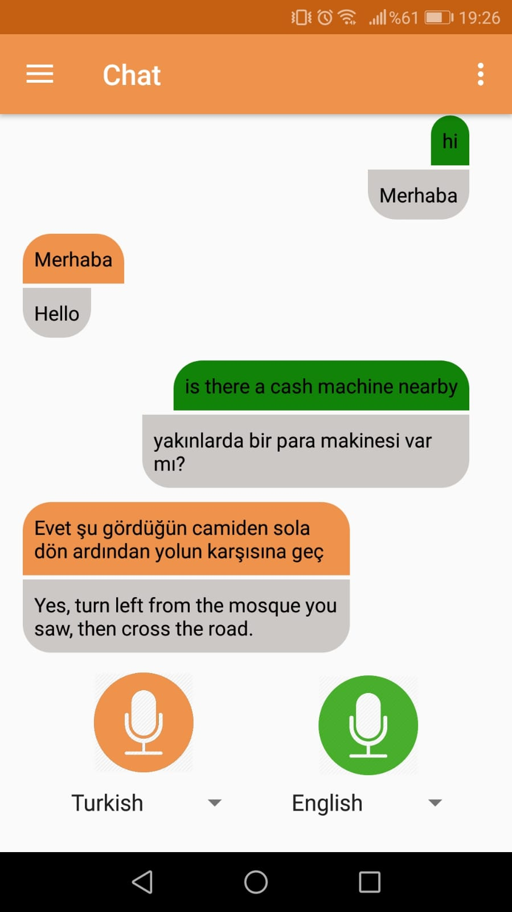
Chat
Bu bölümde farklı dil konuşan iki kullanıcı uygulama üzerinden kendi dillerini seçerler. Seçtikleri dillerin yanında bulunan mikrofon simgesine basarak sırayla konuşmaları sağlanır. Konuşmalar anlık olarak diğer dile sesli ve yazılı olarak çevrilerek kişiler arasında sorunsuz ve hızlı iletişim sağlanmış olur.
8 Farklı dil için anlık sesli ve yazılı çeviri desteği sağlanır.

Slide 13
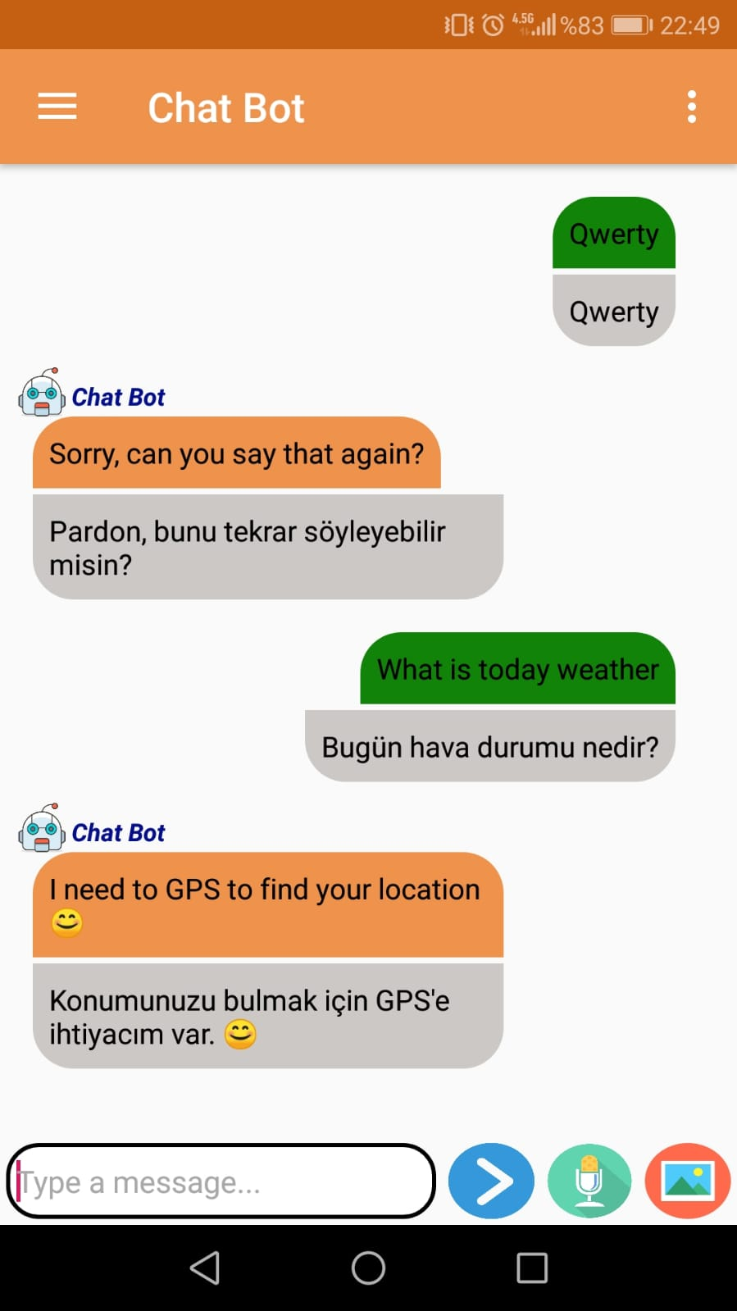
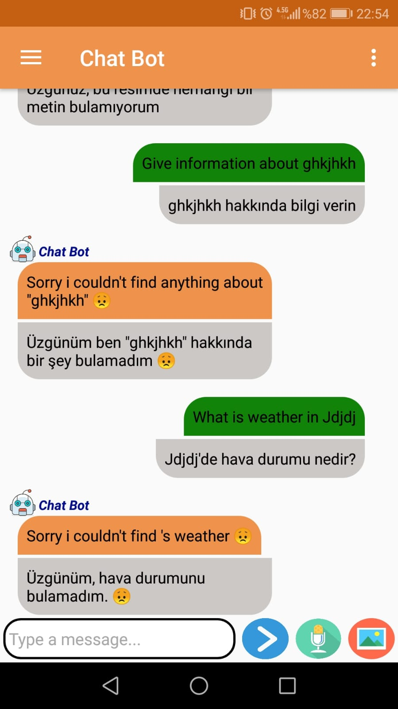
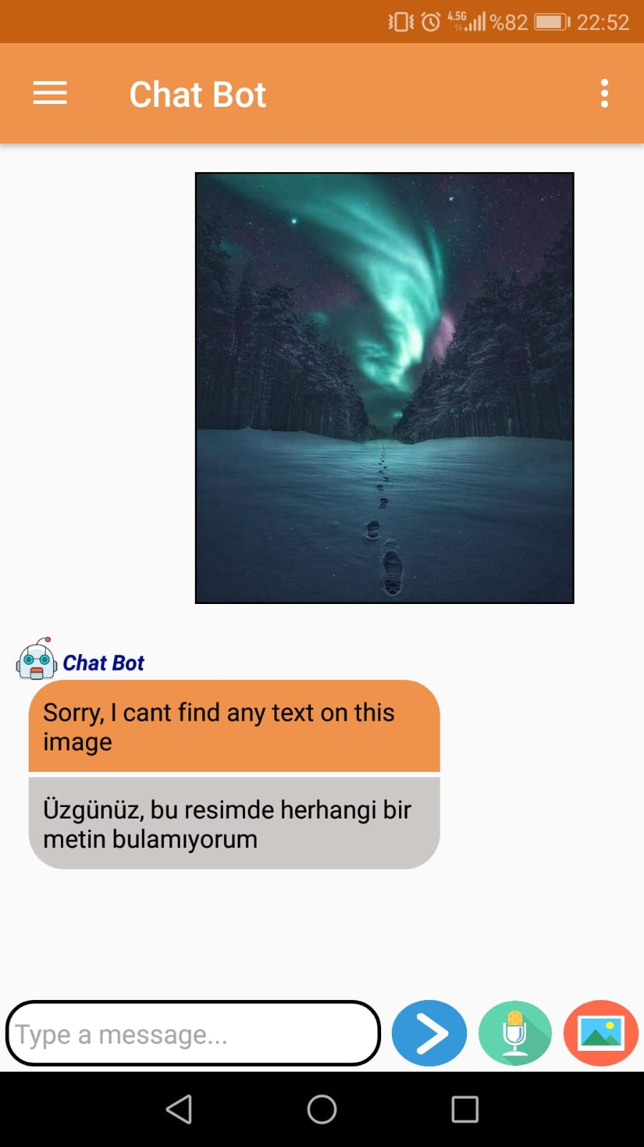
Hata durumları

Slide 14
Tamamlanan Başarı Kriterleri
İletilen görseldeki metnin tespit edilmesi ve karşı dile çevrilip yazılı ve sesli sesli olarak kullanıcıya iletilme işlemi maksimum 2 saniyede tamamlandı.
Kelime sayısı 10 ve altında olan metinlerde yazım yanlışı tespiti ve düzeltilmesinin maksimum 2 saniyede gerçekleştirildi.
Sesli olarak ChatBot üzerinden yapılan internet aramalarıyla beraber gerçekleştirilen yazılı ve sesli anlık çeviri maksimum 2 saniyede tamamlandı.
Yazılı internet araması ardından yapılan görsel aramanın minimum %80 oranında doğru görsel sonucu verdiği görüldü.

Slide 15
Kaynaklar
KAYNAKLAR [1] https://www.academix.com.tr/danisman-yorumlari/yabanci-dil-bilmenin-onemive-ogrenilmesi-gereken-diller [2 https://azure.microsoft.com/en-us/services/cognitive-services/translator/ [3] https://cloud.google.com/dialogflow/docs/reference/rest/v2-overview [4] https://azure.microsoft.com/en-ca/services/cognitive-services/spell-check/ [5] https://azure.microsoft.com/en-us/services/cognitive-services/bing-entity-searchapi/ [6] https://firebase.google.com/docs/ml-kit/recognize-text [7] https://openweathermap.org/current [8] https://sv443.net/jokeapi/v2/ [9] https://cloud.google.com/speech-to-text/docs/reference/rest [10] https://cloud.google.com/text-to-speech/docs/reference/rest

